Slide 1

Plaktuko problema
Juozas Kaziukėnas http://juokaz.com / juozas@juokaz.com / @juokaz

Slide 2

Aš
Juozas Kaziukėnas
Gyvenu Edinburge, JK
Dirbu Web Species Ltd.
Dalyvauju Web konferencijose
Dirbu prie atviro kodo projektų
Twitter @juokaz
Daugiau informacijos http://juokaz.com

Slide 3
"If the only tool you have is a hammer, you tend to see every problem as a nail"
Abraham H. Maslow

Slide 4

Excel
Labai populiarius plaktukas
Platforma vartotojams susikurti sprendimus
Sprendimai riboti ir skausmingi
Veikia
Tiesioginis ryšys su programavimu

Slide 5
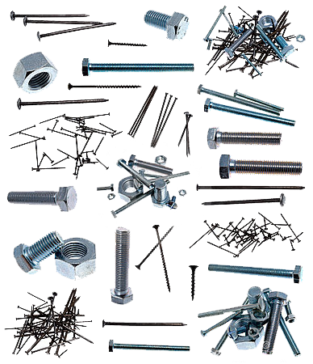


Slide 6
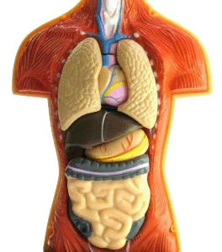
PHP „viduriai“

Slide 7
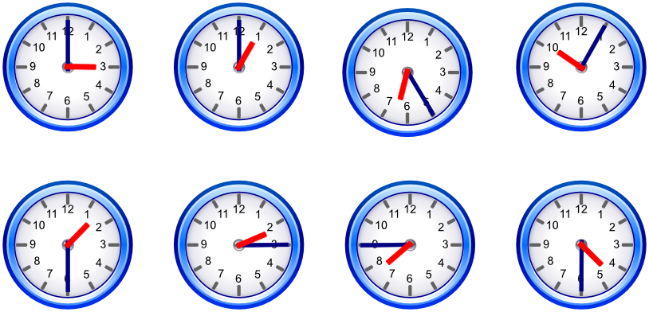
Kam buvo sukurta PHP?

Slide 8

Problemos su PHP
Nekompiliuojama
State-less
Gana lėta
Atminties sanaudos
Paraleliniai darbai

Slide 9
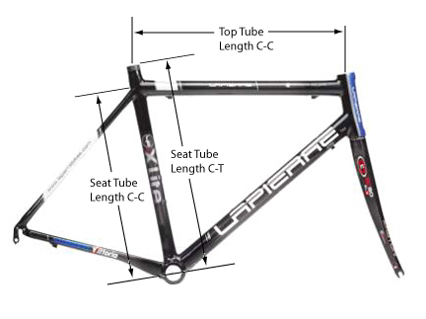
Frameworkai (?)
Vis dar populiarėja
Sprendžia problemas
Veikia
Yra kūjai

Slide 10


Mes kuriame Facebook!

Slide 11

Jei nenaudoti PHP
Yra
Greitesnių
Paprastesnių
Patikimesnių
Lengvesnių
Ir t.t. kalbų

Slide 12

API
Privaloma funkcija daugelyje web projektų
Daugybė užklausų
Skirtingi duomenų formatai
HTTP protokolas
REST specifikacija
Aš nenaudoju PHP

Slide 13

Aplink PHP

Slide 14

LAMP

Slide 15

LAMP
Standartas
Veikia
Lengvas naudoti
Ne geriausias sprendimas

Slide 16

Netinka kai
Reikia greičio
Nginx vietoje Apache
Konkrečių funkcijų
PostgreSQL vietoje MySQL
Klientų reikalavimai
Windows vietoje Linux
PHP per lėtas
Python vietoje PHP

Slide 17

Paieška
Mysql FULLTEXT
Nekokybiški rezultatai
Lėta
Galimi variantai
Sphinx
Lucene / Solr
Elasticsearch

Slide 18
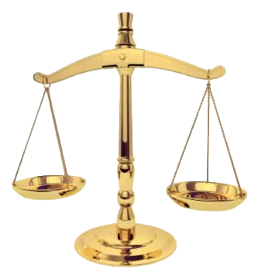
Kada ieškoti kitų sprendimų?

Slide 19

Sprendimas visada kitoks

Slide 20
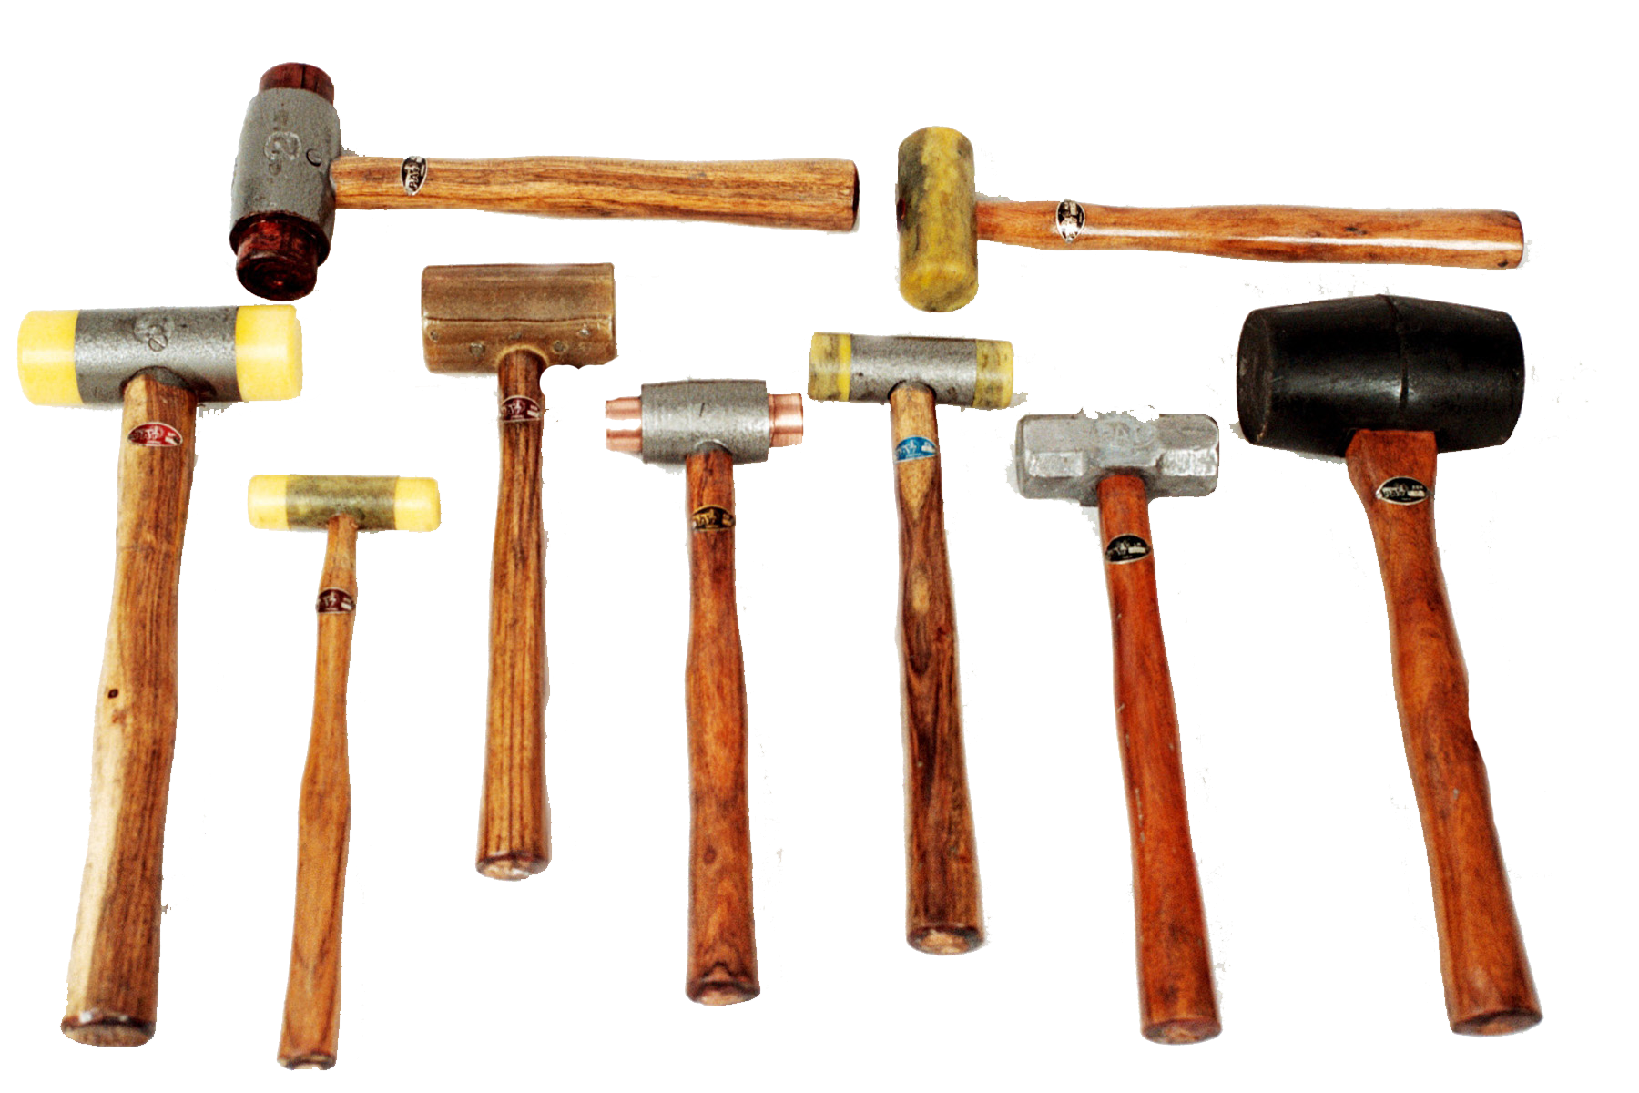

Slide 21
Geriems sprendimas reikia
Platus spektras žinių
Programavimo kalbos
Įrankiai
Egzistuojantys sprendimai
Mišri komanda
Investicijos į mokymus
Projekto analizė
Ne „naudosime LAMP“

Slide 22

Ačiū už dėmesį
http://juokaz.com
juozas@juokaz.com
Twitter: @juokaz

